Slide 1

R·五年级下册
正方体
正方体

Slide 2

一 复习旧知识，引入新课
1.问题导向，回顾长方体的特征。
长方体有（ ）个面，这些面都是（ ）形，
也可能有（ ）个相对的面是正方形，
长方体相对的面（ ）。
6
长方
2
完全相同
长方体有（ ）条棱，
相对的棱（ ）。
12
长度相等
长方体有（ ）个顶点。
8

Slide 3
2.说说各长方体的长、宽、高，引出本节课所学内容。
说出下面每个长方体的长、宽、高各是多少？
高
5cm
高
3cm
4cm
高
宽
宽
宽
3cm
2cm
3cm
4cm
7cm
3cm
长
长
长
当长方体的长、宽、高都相等的时候，这个长方体变成了什么？

Slide 4

二 动手操作，探究特征
1.启发思考，明确研究目标。
我们研究正方体的特征时应该从哪些方面去考虑？
 | 元素 | 特征
 | 面
 | 棱
 | 顶点
正方体
(3D模型)

Slide 5
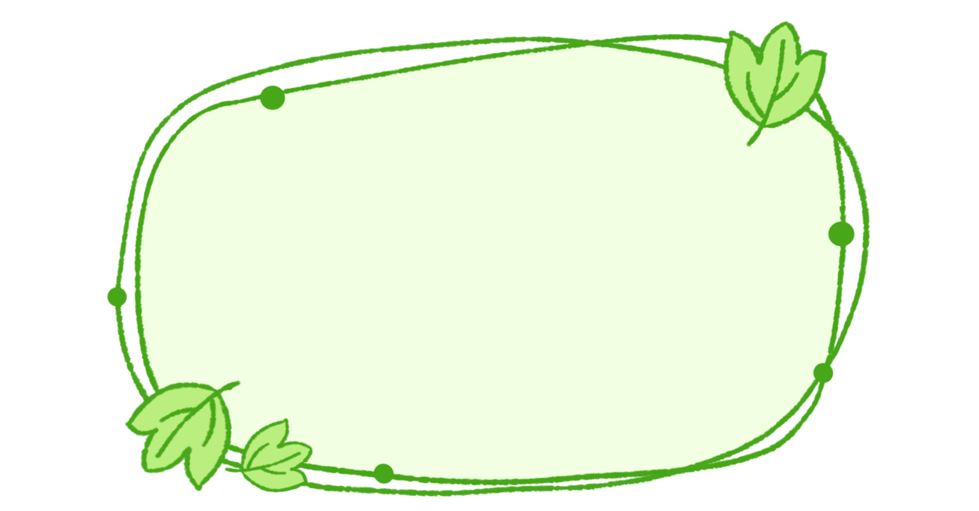
2.学生利用正方体学具小组合作探究。
请拿出准备好的正方体，看看正方体有哪些特征。看一看、量一量、比一比、数一数，把你的发现记录下来。稍后交流汇报。

Slide 6

3.交流反馈，展示学生的结论和验证的方法。
正方体的面有什么特征？
棱有什么特征？
顶点有什么特征？
 | 元素 | 特征
 | 面
 | 棱
 | 顶点
6个面，都是正方形，6个面完全相同
12 条棱，长度相等
正方体
(3D模型)
8 个顶点

Slide 7
4.动手操作，制作长方体和正方体。
请同学们剪下教科书附页中的图样，做一个长方体和一个正方体，再量出各棱的长度。

Slide 8
三 观察比较，找到关系
请同学们观察做出来的长方体和正方体，看看它们有哪些相同点，有哪些不同点。你会从哪些方面进行对比？
合作探究，并在小组内交流，讨论结果（完成下面的表格）。
立体 图形 | 相同点 |  |  | 不同点
 | 面 | 棱 | 顶点 | 面的形状 | 面的大小 | 棱长
长方体
正方体

Slide 9
立体 图形 | 相同点 |  |  | 不同点
 | 面 | 棱 | 顶点 | 面的形状 | 面的大小 | 棱长
长方体
正方体
一般是长方形，特殊情况有两个相对的面是正方形
相对的面完全相同
相对的棱长度相等
6个
12条
8个
所有的面完全相同
所有的棱长度相等
6个
12条
8个
正方形

Slide 10
根据上面的比较，长方体的特征正方体都有，正方体是否具有长方体没有的特征呢？可见正方体是个怎样的长方体？
正方体与长方体有怎样的关系呢？
可以用集合图来表示它们之间的关系。
长方体
正方体

Slide 11
四 反馈练习，巩固运用
1.用棱长 1 cm 的小正方体搭一搭。
【选自教材P20 做一做】
（1）搭一个稍大一些的正方体，至少需要多少个小正方体？
动手试一试。
8 个

Slide 12
（2）用 12 个小正方体搭一个长方体，可以有几种
不同的搭法？记录搭出的长方体的长、宽、高。

Slide 13
（1）若长宽高为1cm、1cm、12cm，
②
③
①

Slide 14
（2）若长宽高为1cm、2cm、6cm，
④
⑤
⑥

Slide 15
（3）若长宽高为1cm、3cm、4cm，
⑦
⑧
⑨

Slide 16
（4）若长宽高为2cm、2cm、3cm，
⑩
⑪

Slide 17
①
②
③
④
⑤
⑥
⑦
⑧
⑨
⑩
⑪
搭法 | ① | ② | ③ | ④ | ⑤ | ⑥ | ⑦ | ⑧ | ⑨ | ⑩ | ⑪
长 | 12 | 1 | 1 | 6 | 2 | 2 | 4 | 3 | 3 | 2 | 3
宽 | 1 | 1 | 12 | 1 | 1 | 6 | 1 | 1 | 4 | 3 | 2
高 | 1 | 12 | 1 | 2 | 6 | 1 | 3 | 4 | 1 | 2 | 2

Slide 18
（3）搭一个4个面都是正方形的长方体，你发现了什么？
我发现这个长方体实际上是一个正方体。
······

Slide 19
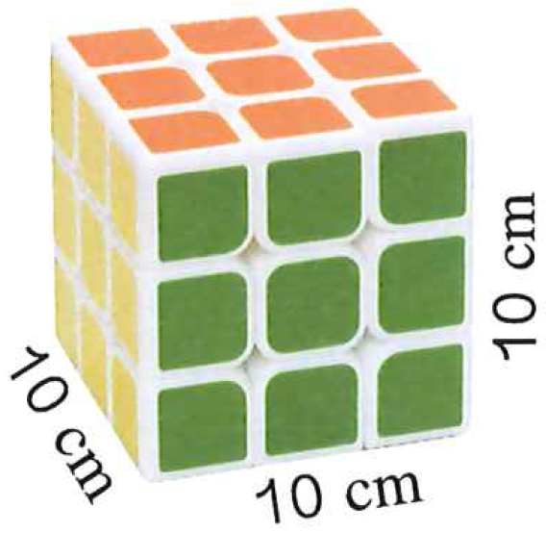
2. （1）这个魔方是什么形状的？
（2）它的棱长是多少？
（3）它有几个面的形状完全相同？
【选自教材P21 练习五 第4题】
（1）正方体
（2）棱长是 10 cm
（3）6 个面形状完全相同

Slide 20
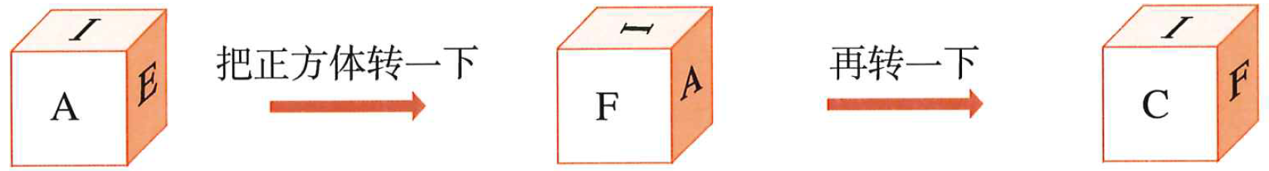
正方体的 6 个面分别写着A、C、D、E、F、I。与A、E、I 相对的面分别是哪个面？
3.
【选自教材P22 练习五 第8题】
A 对 C，E 对 F，I 对 D。

Slide 21

五 课堂小结
今天这节课，大家有什么收获？
 | 元素 | 特征
 | 面
 | 棱
 | 顶点
6个面，都是正方形，6个面完全相同
长方体
正方体
12 条棱，长度相等
正方体
(3D模型)
8 个顶点

